Slide 1
Vpis v srednjo šolo
Pija Samec, ŠSD

Slide 2
Šolski sistem v Sloveniji
TERCIARNO
IZOBRAŽEVANJE
SREDNJEŠOLSKO IZOBRAŽEVANJE
OSNOVNOŠOLSKO IZOBRAŽEVANJE

Slide 3
Šolski sistem v Sloveniji
OSNOVNOŠOLSKO IZOBRAŽEVANJE
osnovne šole, osnovne šole s prilagojenim programom, glasbene šole, zavodi za vzgojo in izobraževanje otrok s posebnimi potrebami
9 let osnovnošolske obveznosti in uspešno zaključen najmanj 7. razred
uspešno zaključen 9. razred
SREDNJEŠOLSKO IZOBRAŽEVANJE
gimnazije in srednje šole
splošno, poklicno, tehnično in srednje strokovno izobraževanje
TERCIARNO IZOBRAŽEVANJE
višje strokovno, visoko strokovno in univerzitetno izobraževanje
višje in visoke šole, fakultete, akademije in samostojni zavodi

Slide 4
Srednješolsko izobraževanje
Gimnazija
Poklicno tehniško izobraževanje
(PTI)
Srednje poklicno izobraževanje
(SPI)
Nižje poklicno izobraževanje
(NPI)
Srednje strokovno izobraževanje
(SSI)

Slide 5
Nižje poklicno izobraževanje (NPI)
VPIS
Zaključena osnovna šola ali izpolnjena devetletna šolska obveznost in zaključen najmanj 7. razred.
ZAKLJUČEK
Zaključni izpit
(zagovor izdelka ali storitve).
KAM NAPREJ?
Srednje poklicno izobraževanje ali srednje strokovno izobraževanje,
TRAJANJE
2 leti.

Slide 6
Srednje poklicno izobraževanje (SPI)
VPIS
Zaključna osnovna šola ali program nižjega poklicnega izobraževanja.
ZAKLJUČEK
Zaključni izpit:
teoretični del (SLJ) in praktični del (zagovor izdelka/storitve)
KAM NAPREJ?
Poklicno tehniško izobraževanje, poslovodski/delovodski ali mojstrski izpit.
TRAJANJE
3 leta.

Slide 7
Tehniško poklicno izobraževanje (TPI)
ZAKLJUČEK
Poklicna matura:
skupni del (SLJ in strokovno-teoretični predmet)
Izbirni del (MAT/TJ in zagovor izdelka/storitve).
VPIS
Zaključeno srednje poklicno izobraževanje.
KAM NAPREJ?
Višji in visoki strokovni programi, nekateri univerzitetni programi pa z opravljenim izbranim 5. predmetom iz splošne mature.
TRAJANJE
2 leti.

Slide 8
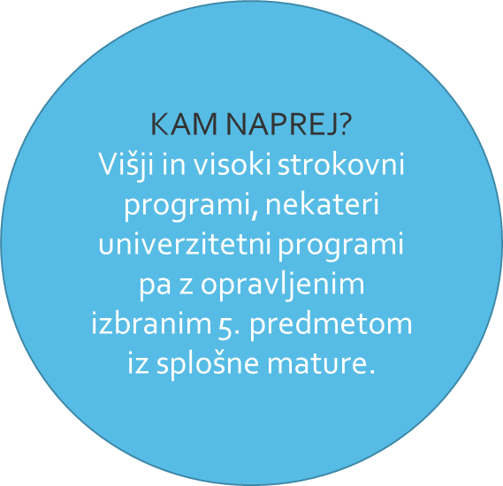
Srednje strokovno izobraževanje (SSI)
VPIS
Zaključena osnovna šola ali zaključen program nižje poklicnega izobraževanje.
ZAKLJUČEK
Poklicna matura:
skupni del (SLJ in strokovno-teoretični predmet)
Izbirni del (MAT/TJ in zagovor izdelka/storitve).
TRAJANJE
4 leta.

Slide 9
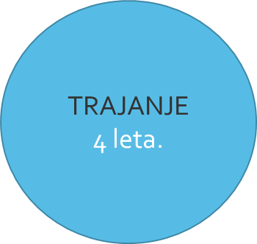
Gimnazija
VPIS
Zaključena osnovna šola.
KAM NAPREJ?
Vsi univerzitetni študijski programi.
ZAKLJUČEK
Splošna matura:
obvezni del (SJ, MAT, TJ),
izbirni del (2 predmeta).
MERILA
Psihofizična pripravljenost, športni dosežki, preizkusi nadarjenosti.

Slide 10
Omejitev vpisa
TOČKE IZ OCEN
TOČKE IZ NPZ
POSEBNA MERILA
DRUGA
MERILA

Slide 11
Izbirni postopek na šolah z omejitvijo vpisa
OMEJITEV VPISA
1. KROG (90 %)
2. KROG (10 % in ostala prosta mesta) – PRIORITETNI SEZNAM 10 PROGRAMOV/ŠOL

Slide 12
Seznam šol, ki so v šolskem letu 206/17 omejile vpis
Biotehniška šola Maribor
program Veterinarski tehnik (točke iz ocen 127)
Srednja šola za oblikovanje Maribor
program Medijski tehnik (točke iz ocen 122, točke iz NPZ 110)
program Tehnik oblikovanja (točke iz ocen 120)
program Frizer (točke iz ocen 98, točke iz NPZ 74)
Srednja zdravstvena in kozmetična šola Maribor
program Bolničar – negovalec (točke iz ocen 110)
program Kozmetični tehnik (točke iz ocen 141)
program Zdravstvena nega (točke iz ocen 131)
Tehniški šolski center – Srednja strojna šola Maribor
program Tehnik mehatronike (točke iz ocen 129)
II. gimnazija Maribor
program Gimnazija (točke iz ocen 171)
program Gimnazija (š) (točke iz ocen in športnih dosežkov 180, točke iz NPZ 168)

Slide 13
Vpis na šole brez omejitve vpisa
Do konca šolskega leta
dostavite spričevalo in
vso zahtevano
dokumentacijo.

Slide 14
ROKOVNIK
DATUM | DEJAVNOST
23. 01. 2017 | Izid Razpisa za vpis v srednje šole in dijaške domove.
10. in 11. 02. 2017 | Informativni dnevi v srednjih šolah in dijaških domovih.
28. 02. 2017 | Prijava za opravljanje preizkusa nadarjenosti in posredovanje dokazil o športnih dosežkih.
06. do 18. 03. 2017 | Opravljanje preizkusov nadarjenosti.
do 27. 03. 2017 | Posredovanje potrdil o uspešno opravljenem preizkusu nadarjenost ali potrdil o izpolnjevanju športnih pogojev.
04. 04. 2017 | Zadnji dan za oddajo prijav za vpis v srednjo šolo.
25. 04. 2017 | Zadnji dan za prenos prijave za vpis v srednjo šolo.
04. 05. 2017 | NPZ iz slovenščine
08. 05. 2017 | NPZ iz matematike.
10. 05. 2017 | NPZ iz biologije.
30. 06. 2017 | Objava omejitve vpisa na posameznih programih.
od 19. do 22. 06. 2017 | Posredovanje vpisne dokumentacije in začetek izbirnega postopka.
22. 06. 2017 | Objava rezultatov 1. kroga izbirnega postopka. Tisti kandidati, ki ne bodo izbrani v 1. krogu, se uvrstijo v 2. krog.
30. 06. 2017 | Objava rezultatov 2. izbirnega kroga.
05. 07. 2017 | Objava prostih mest za vpis, ki jih na svoji spletni strani objavi MIZŠ.
31. 08. 2017 | Vpis v srednje šole, ki še imajo prosta mesta.

Slide 15
Štipendije
ZOISOVA ŠTIPENDIJA
KADROVSKA ŠTIPENDIJA
ŠTIPENDIJA ZA MEDNARODNO MOBILNOST
DRŽAVNA ŠTIPENDIJA
OBČINSKA ŠTIPENDIJA
ŠTIPENDIJA ZA DEFICITARNE POKLICE

Slide 16
Iskani poklici

Slide 17
Program „Kam in kako“
Bi radi izvedeli, kateri poklici so primerni za vas? Bi radi spoznali poklice, ki jih še ne poznate?
Vse to lahko preverite s pomočjo računalniškega programa
ki vam je na voljo na spletnih straneh Zavoda RS za zaposlovanje.
KAM IN KAKO

Slide 18
Nekaj nasvetov …
PREHRANA GIBANJE
SPANJE
URNIK UČENJA

Slide 19
Hvala za pozornost!

